Slide 1

Đạo đức 1
Chủ đề:
Sinh hoạt nề nếp
Bài 3: Học tập, sinh hoạt đúng giờ

Slide 2





Các em cùng xem tranh trong SGK – tr13, 14 và kể lại
câu chuyện “Thỏ và Rùa”
HOẠT ĐỘNG NHÓM ĐÔI
Cả lớp kể chuyện theo nhóm đôi và trả lời câu hỏi:
- Thỏ hay Rùa đến lớp đúng giờ?
- Vì sao bạn đến đúng giờ?

Slide 3
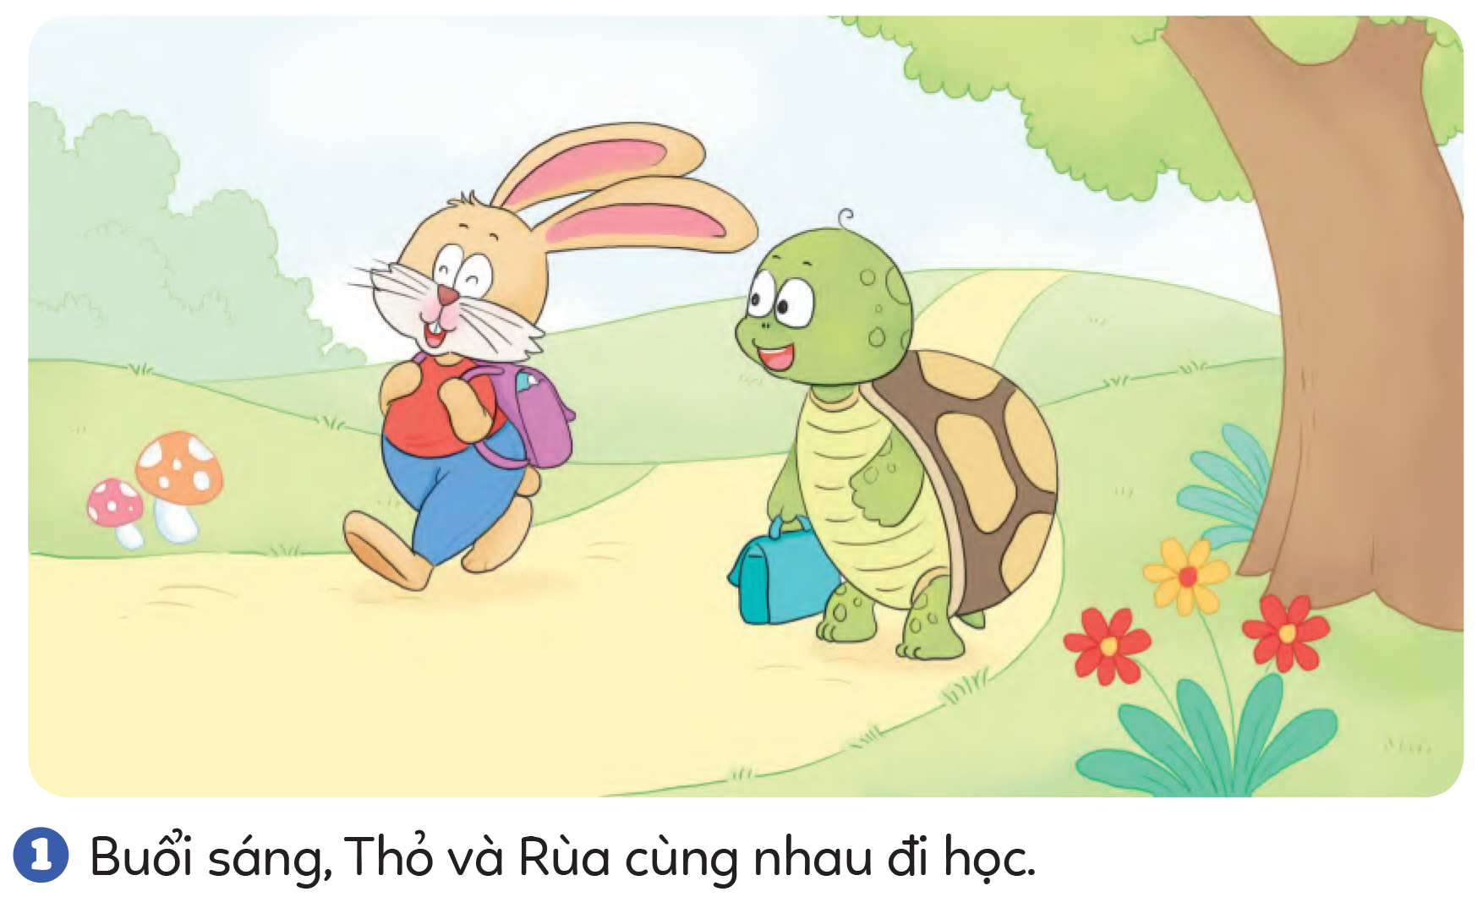

Slide 4
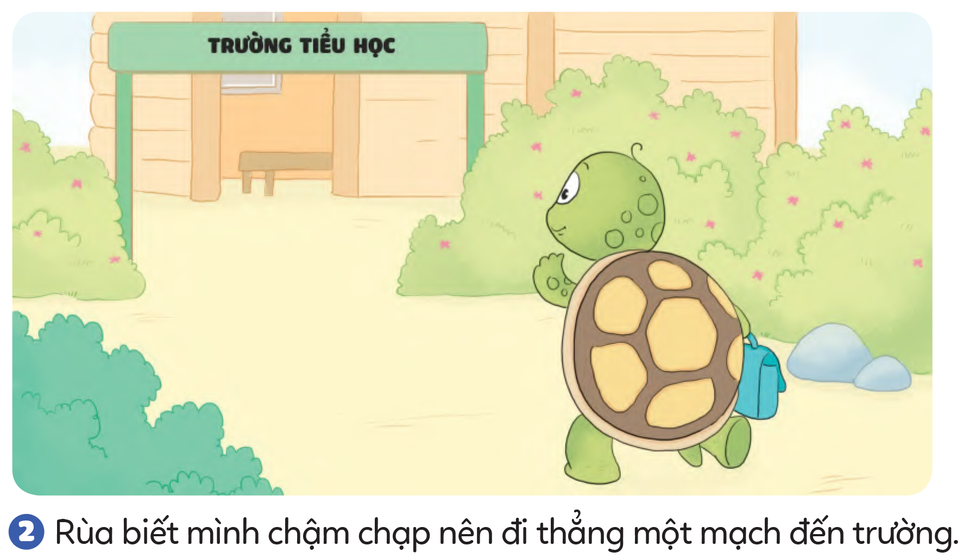

Slide 5
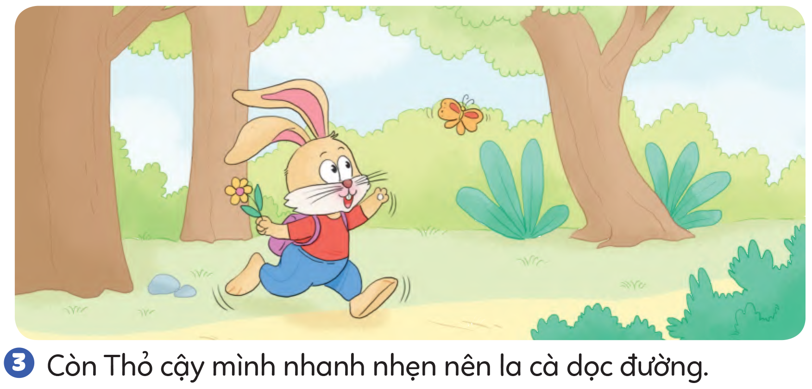

Slide 6
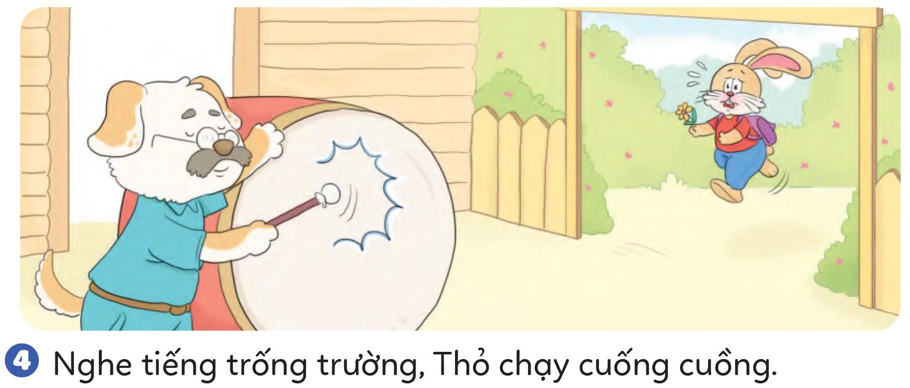

Slide 7
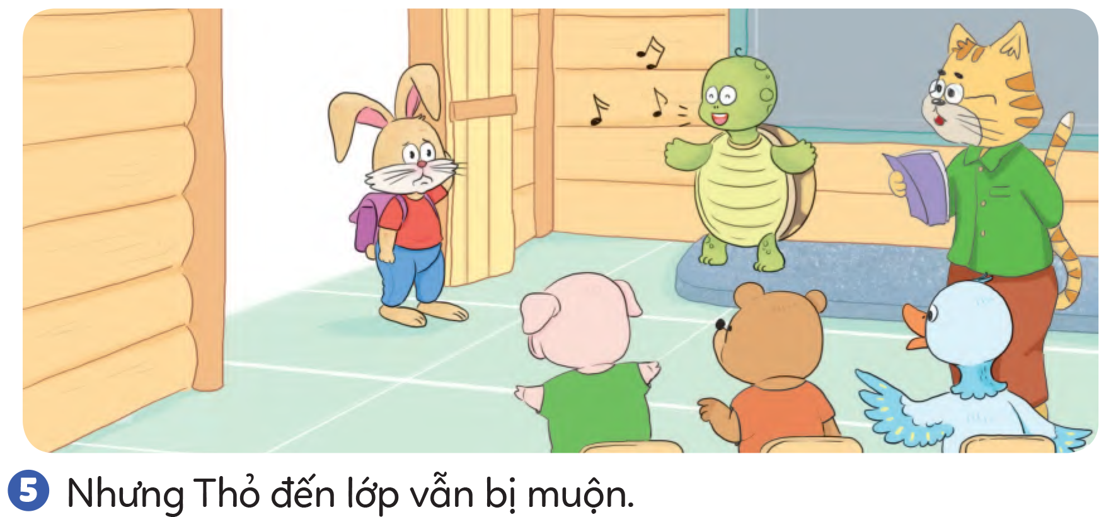

Slide 8


HOẠT ĐỘNG 1: TÌM HIỂU BIỂU HIỆN HỌC TẬP VÀ
SINH HOẠT ĐÚNG GIỜ
Hoạt động nhóm
Cả lớp cùng quan sát tranh và thảo luận theo các câu hỏi gợi ý sau:
- Bạn trong mỗi tranh đang làm gì?
- Việc bạn làm vào lúc đó có phù hợp không?

Slide 9
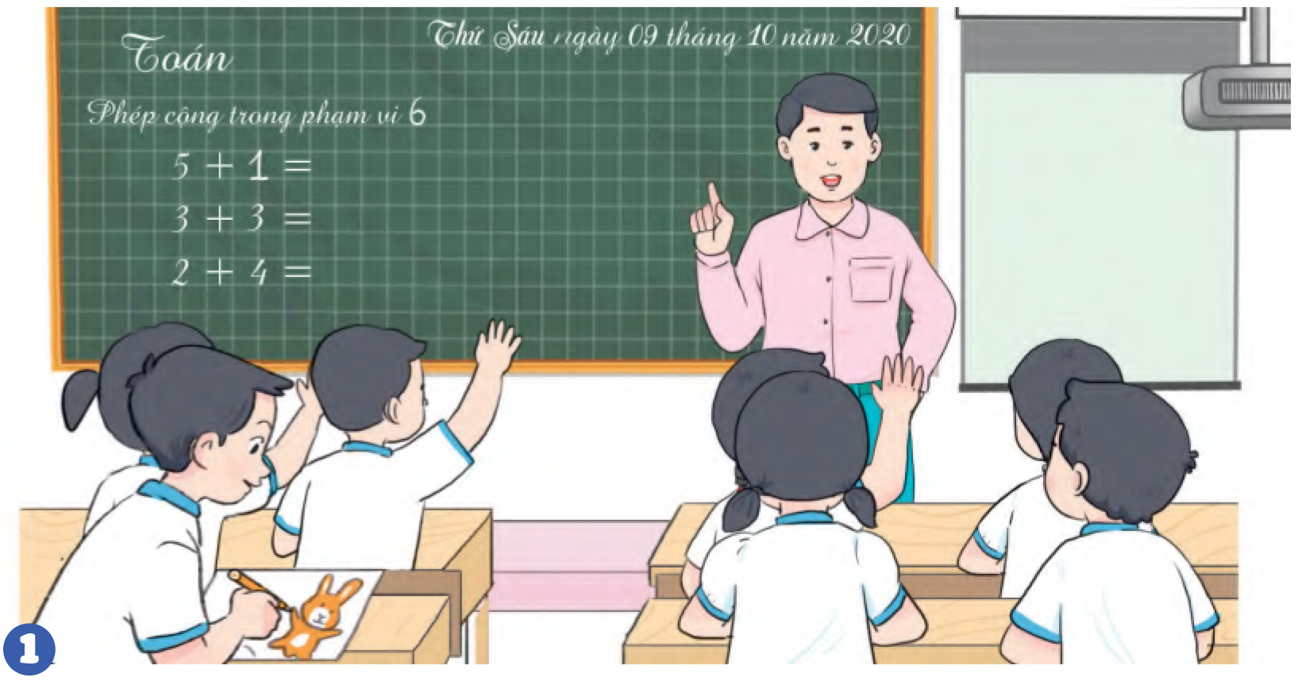
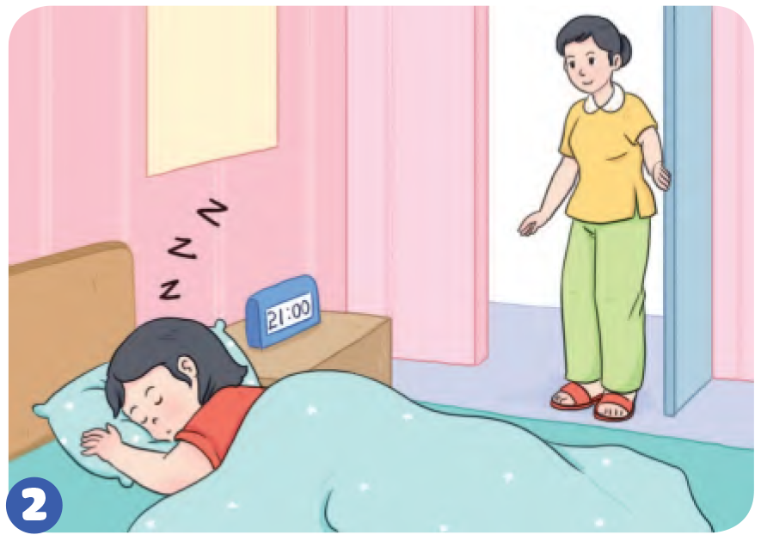
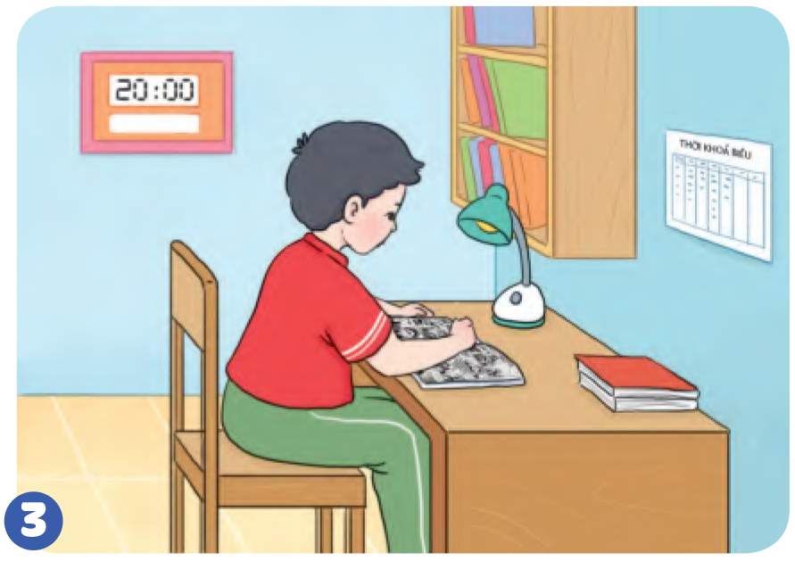
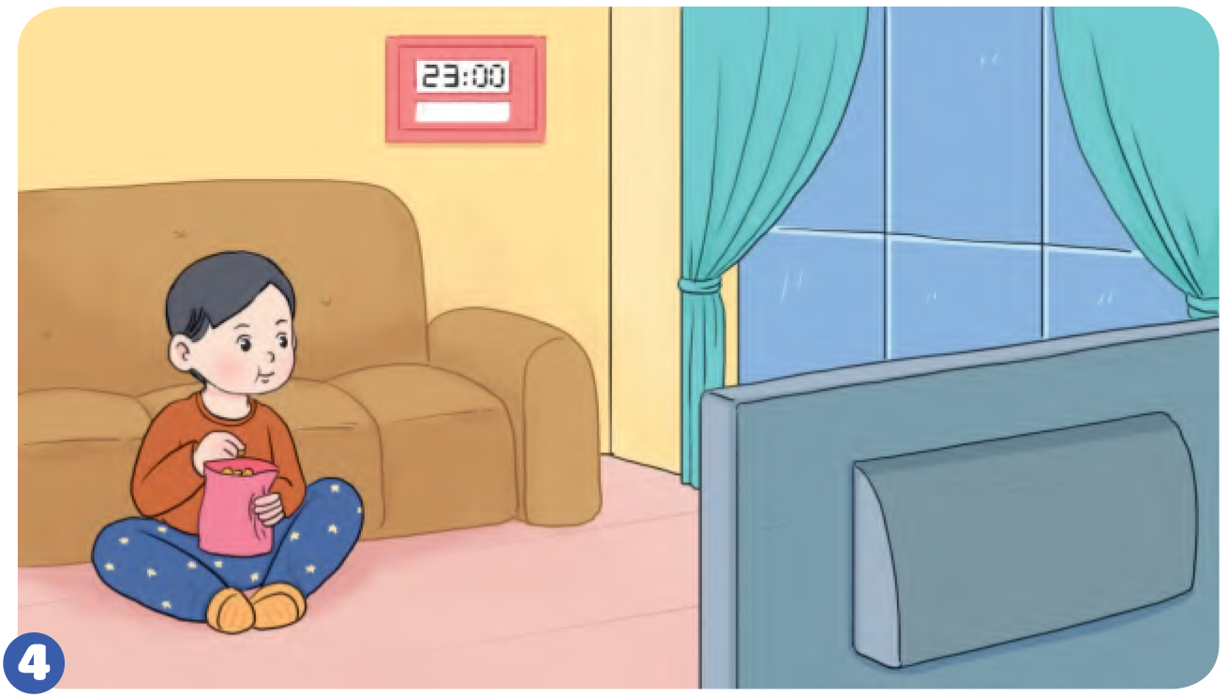

Slide 10

Tùng ngồi vẽ tranh trong giờ học môn Toán. Việc làm đó không phù hợp.

Slide 11
Ngân nằm ngủ khi đồng hồ chỉ 9 giờ tối. Việc làm đó phù hợp vì đi ngủ đúng giờ để bảo đảm sức khoẻ cho bạn.

Slide 12
Chiến ngồi xem truyện tranh vào lúc 8 giờ tối. Đó là việc làm phù hợp.

Slide 13
Quân ngồi xem tivi khi đã 11 giờ đêm. Đó là việc làm không phù hợp vì ngủ muộn làm ảnh hưởng đến sức khoẻ.

Slide 14

HOẠT ĐỘNG 2: TÌM HIỂU TÁC HẠI CỦA
VIỆC HỌC TẬP, SINH HOẠT KHÔNG ĐÚNG GIỜ
Quan sát tranh SGK – tr16 và thảo luận
THẢO LUẬN NHÓM ĐÔI
Điều gì xảy ra trong mỗi tranh?
Không đúng giờ có tác hại gì?

Slide 15
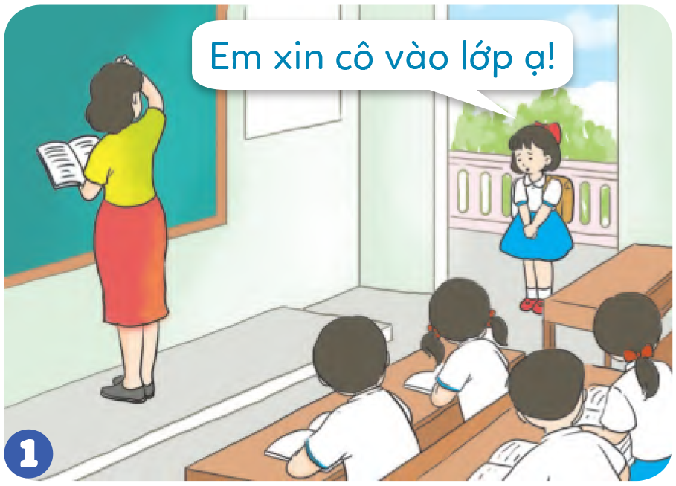
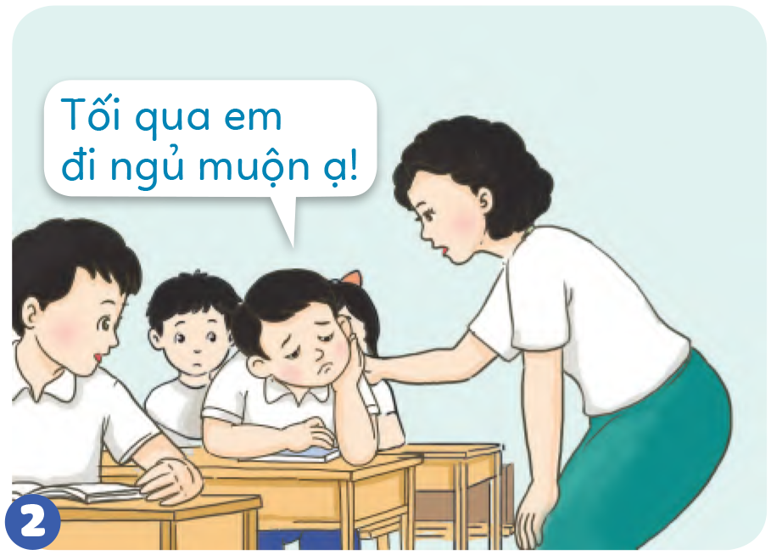

Slide 16
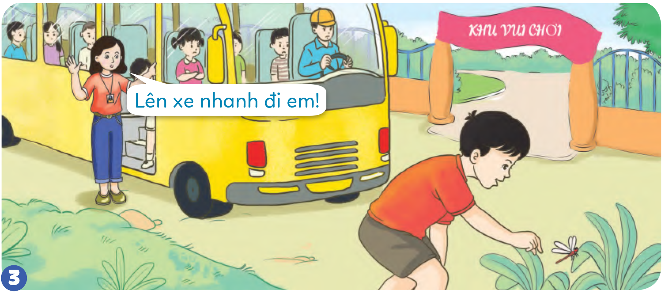

Slide 17

Gợi ý trả lời
Lan đi học muộn. Đi muộn sẽ không được nghe đầy đủ bài giảng và làm ảnh hưởng cô giáo và các bạn trong lớp.

Slide 18
Gợi ý trả lời
Quân ngủ trên giờ học. Bạn sẽ không hiểu bài vì không nghe được cô dạy học, mệt mỏi. Quân ngủ gật vì tối hôm qua ngủ muộn, không đúng giờ.

Slide 19
Gợi ý trả lời
Trường mải chơi, bắt chuồn chuồn, dù đã đến giờ xe chạy. Bạn làm mọi người trên xe phải chờ đợi.

Slide 20
HOẠT ĐỘNG 3: TÌM NHỮNG CÁCH GIÚP EM THỰC HIỆN ĐÚNG GIỜ
Quan sát tranh SGK – tr16 và thảo luận
Có những cách nào để thực hiện
đúng giờ?
THẢO LUẬN NHÓM ĐÔI
Em đã sử dụng cách nào để thực hiện đúng giờ?

Slide 21
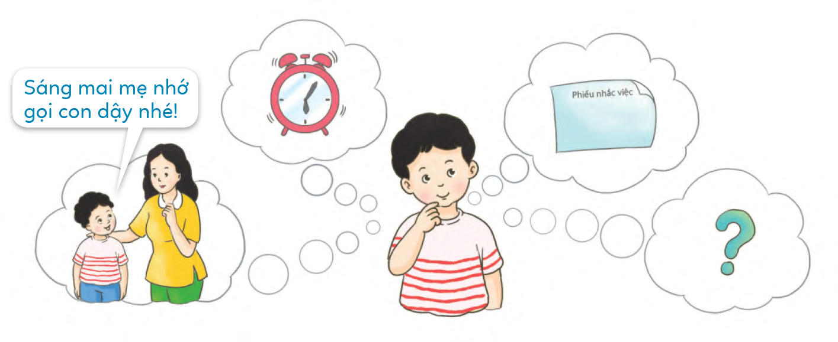

Slide 22

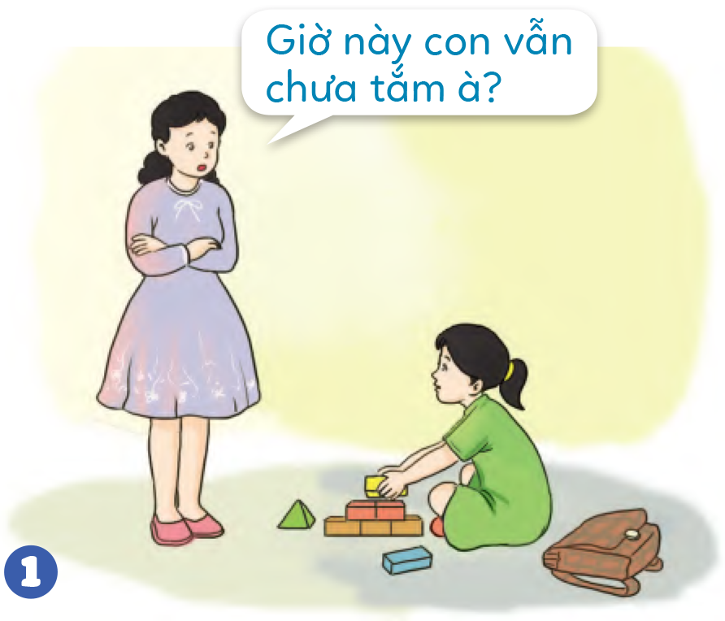
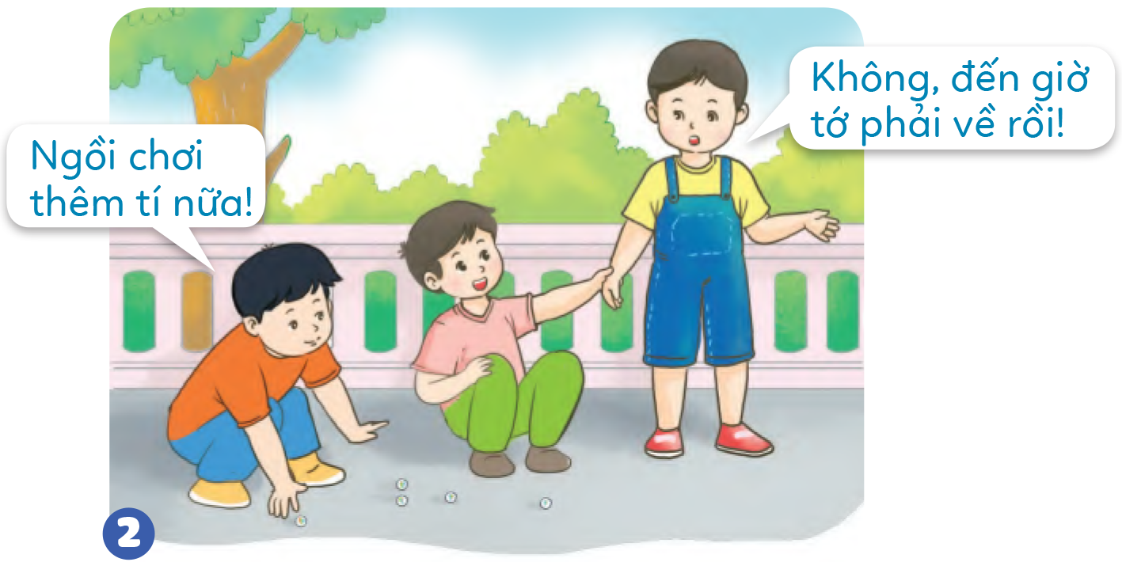
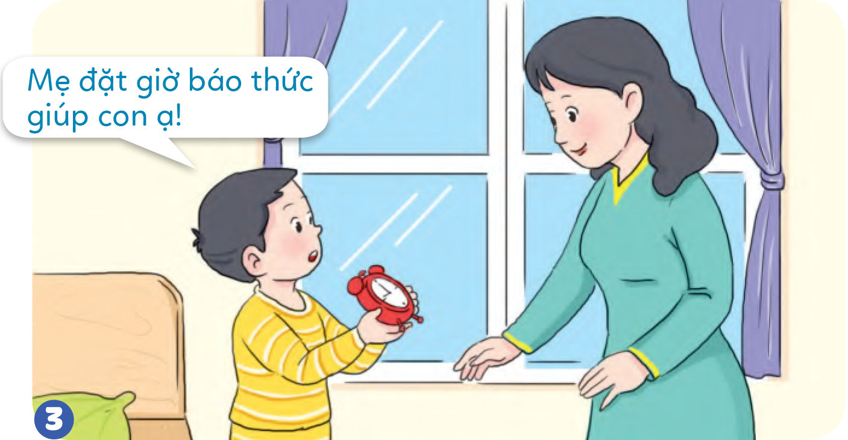
Hoạt động 1: Nhận xét hành vi
Bạn trong tranh
đang làm gì?
Em có tán thành việc làm đó hay không? Vì sao?

Slide 23

Lan mải chơi, chưa tắm.
Em không tán thành việc làm đó vì chưa đúng giờ.

Slide 24
Tiến nhớ đến giờ phải về nhà. Em tán thành việc làm
đúng giờ.

Slide 25
Trung nhờ mẹ hướng dẫn
cách đặt chuông để làm việc đúng giờ. Đó là việc nên làm.

Slide 26
Hoạt động 2: Tự liên hệ
Các em cùng thảo luận và chia sẻ với các bạn trong nhóm
THẢO LUẬN NHÓM ĐÔI
Bạn đã thực hiện được những việc làm nào đúng giờ?
Những việc làm nào bạn chưa đúng giờ?

Slide 27


Trong giờ học
Các bạn cùng làm phiếu nhắc việc.
Trả lời câu hỏi theo gợi ý:
- Những thông tin nào được ghi trên phiếu nhắc việc?
- Em làm như thế nào để ghi những điều
cần nhớ?

Slide 28
Sau giờ học
Nhờ bố mẹ hướng dẫn cách đặt chuông đồng hồ báo thức.
Cùng bố mẹ làm phiếu nhắc việc một tuần.
Dán phiếu nhắc việc vào nơi em dễ quan sát.
Lựa chọn và thực hiện cách làm phù hợp để luôn đúng giờ.
Nhắc nhở khi bạn em chưa đúng giờ.

Slide 29

LỜI KHUYÊN
Đúng giờ nhớ nhé em ơi
Sinh hoạt nền nếp, mọi người mến yêu.

Slide 30


HƯỚNG DẪN VỀ NHÀ
Đọc lại bài học Học tập, sinh hoạt đúng giờ.
Đọc trước Bài 4. Sạch sẽ, gọn gàng.

Slide 31


